Slide 1

MACHINE LEARNING APLICAT A LA GENERACIÓ DE MOODBOARDS
Autor: Marc Ferrer Margarit
Tutor: David Buchaca Prats
Realitzat a: Interiorvista
9 de Juliol de 2018

Slide 2
INTRODUCCIÓ
Origen del projecte
Context: Què són els moodboards?
Objectius del projecte

Slide 3
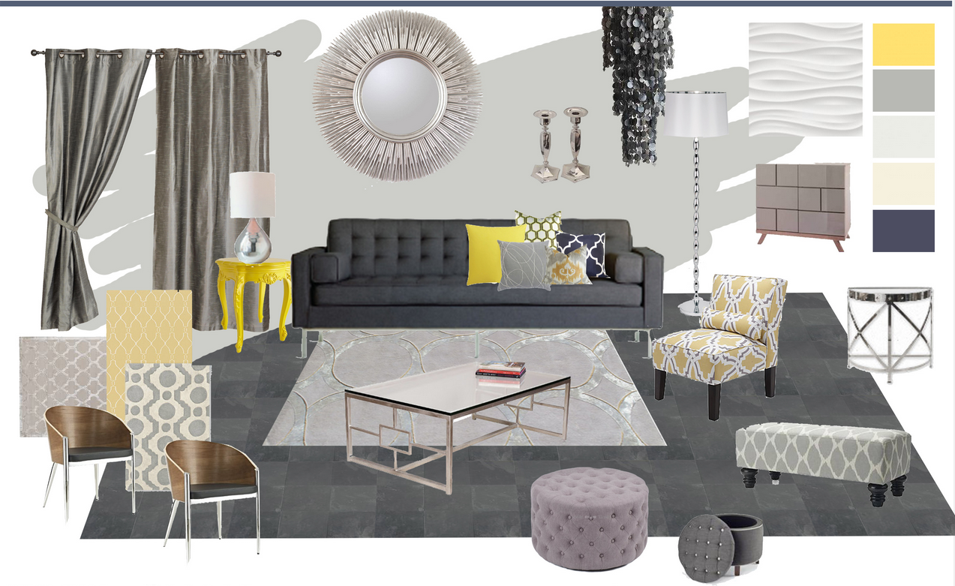

Slide 4
HIPÒTESIS
Incrementar l’eficiència de generació de moodboards amb una eina
Desenvolupar una màquina per la generació automàtica moodboards. Restricted Boltzmann Machine.

Slide 5


INTERFÍCIE
Eines utilitzades
Disseny dels moodboards
Funcionalitats bàsiques:
Carregar objectes
Col·locar objectes
Filtrar segons tipus d’objectes
Guardar moodboards
Crear PDF

Slide 6
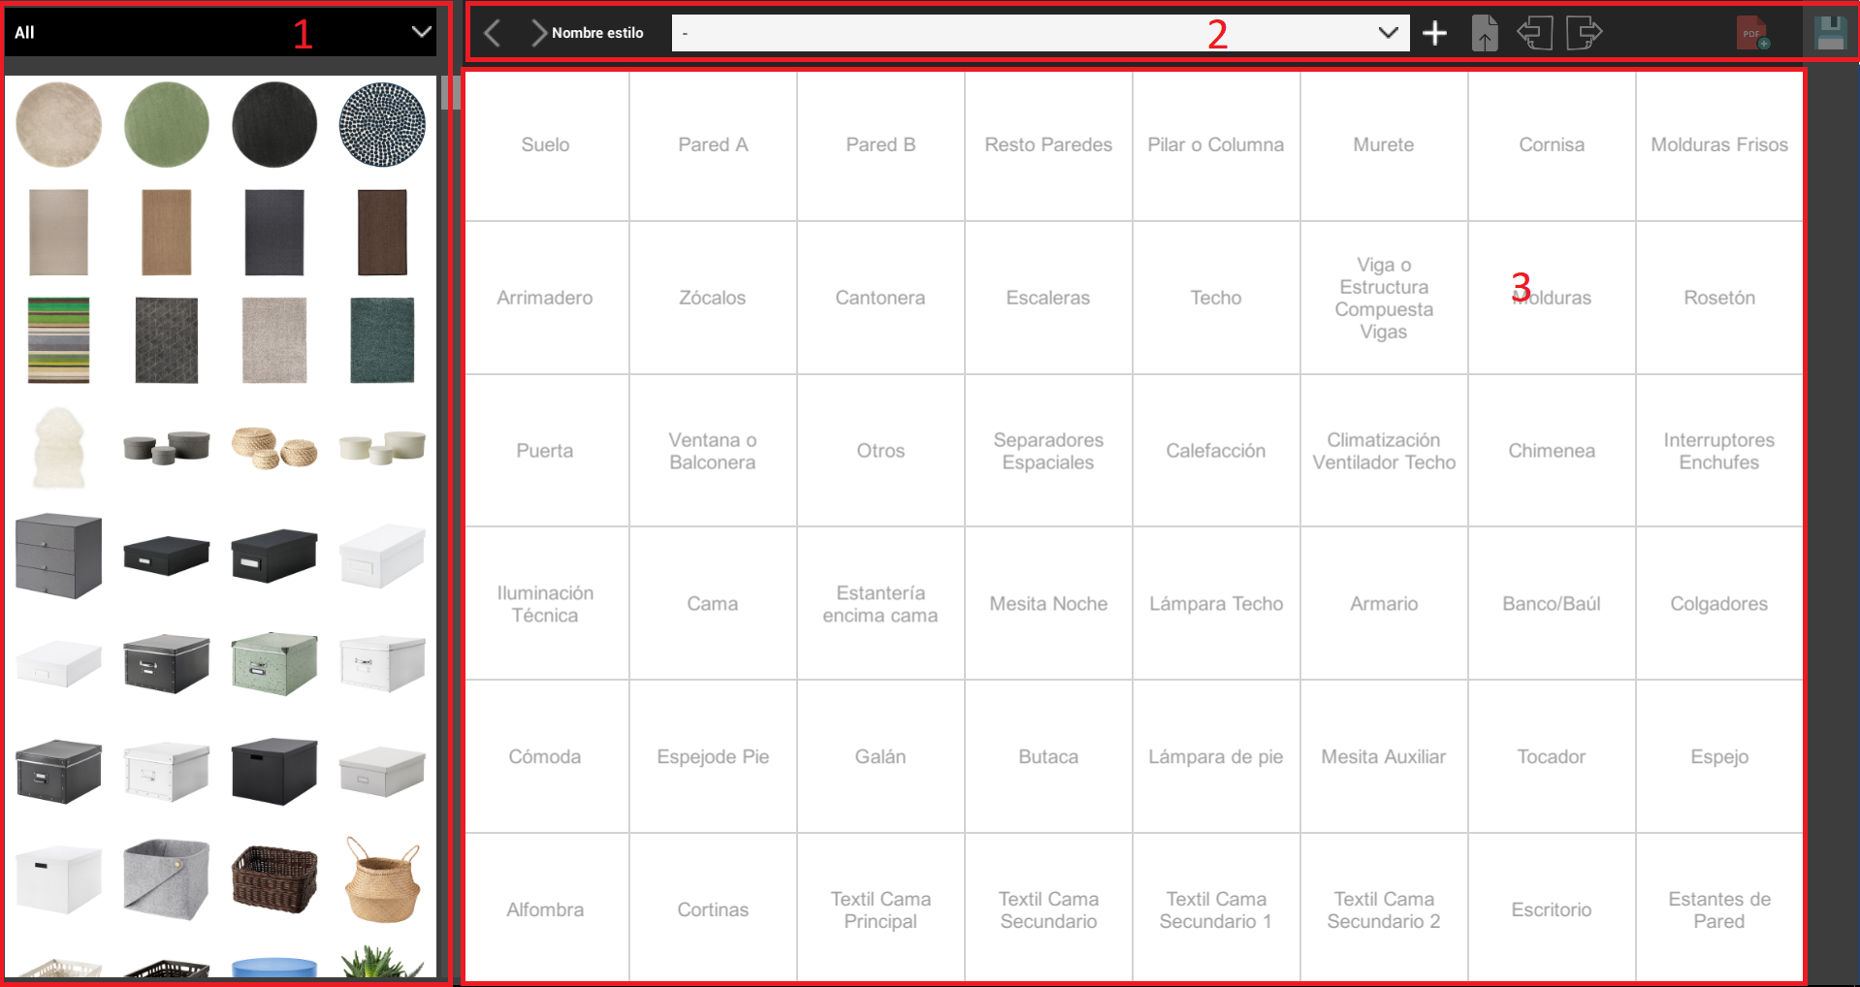
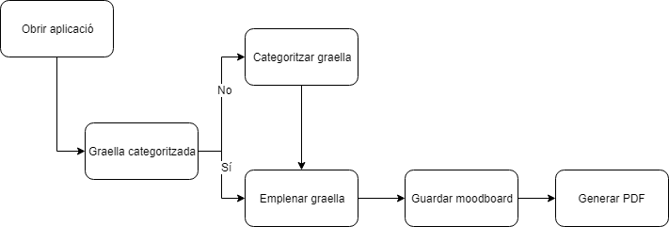

Slide 7


RESTRICTED BOLTZMANN MACHINE
Xarxa neuronal
Model generatiu
Eines utilitzades

